Slide 3
Maria kauft sich von Ihrem Weihnachtsgeld bei einem großen Elektronikfachmarkt einen neuen Fernseher. Dieser wird ihr nach Hause geliefert und fachmännisch angeschlossen.
Bei der Inbetriebnahme stellt sich leider heraus, dass der Fernseher defekt ist und kein Bild anzeigt.

Slide 4
Welcher Sachmangel liegt vor?
Falsche Lieferung
Gewöhnliche Verwendung nicht möglich
(Beschaffenheit)
Unsachgemäß durchgeführte Montage des Verkäufers
1
2
3

Slide 5
Beurteilen Sie den Mangel im Hinblick auf die Erkennbarkeit!
Offener Mangel
Versteckter Mangel
Arglistig verschwiegener Mangel
1
2
3

Slide 6
Welches vorrangige Recht kann Maria ausüben?
Nach-besserung
Ersatz- bzw. Neu-lieferung
Keines der beiden, sondern der Verkäufer wählt aus!
1
2
3

Slide 7
Der Elektronikfachmarkt ist sehr hilfsbereit und lässt den Defekt umgehend in seiner Werkstatt reparieren. Maria freut sich, dass der Defekt behoben wurde und lädt ein paar Freunde ein, um den neuen Fernseher bei einem DVD-Abend zu testen. Kaum ist der Film angelaufen, fällt das Bild erneut aus.

Slide 8
Welches Recht hat der Verkäufer Maria gewährt?
Nach-besserung
Ersatz- bzw. Neu-lieferung
Keines der beiden Rechte!
1
2
3

Slide 9
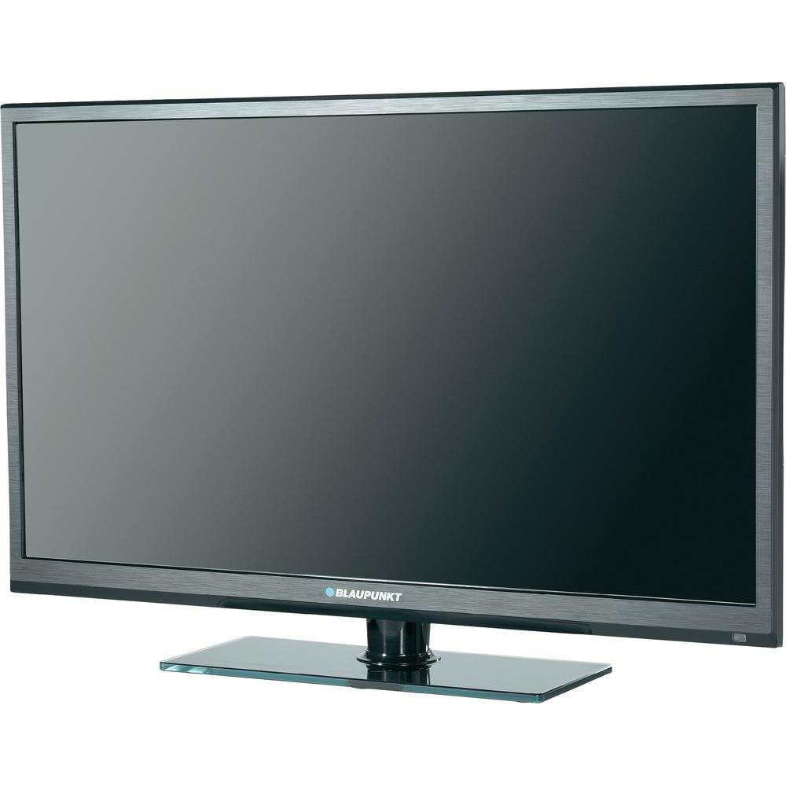
Bei einer erneuten Reparatur stellen die Techniker fest, dass der Fernseher durch den erneuten Bildausfall leider so stark beschädigt wurde, sodass er nicht mehr repariert werden kann.

Slide 10
Was kann Maria jetzt tun?
Nix, sie sitzt jetzt auf dem kaputten Fernseher!
Sie kann ihn um-tauschen!
Sie kann nachrangiges Recht ausüben!
1
2
3

Slide 11
Liegt ein geringfügiger oder ein nicht geringfügiger Mangel vor?
geringfügig
nicht geringfügig
…
1
2
3

Slide 12
Welche Möglichkeiten hat Maria nun?
entweder vom Kaufvertrag zurückzutreten oder
Kaufpreis-minderung
Rücktritt vom Kaufvertrag
Kaufpreis-minderung
1
2
3

Slide 13
Maria entscheidet sich für den Rücktritt vom Kaufvertrag.
Was würde ihr noch zustehen?
Schadensersatz statt der Leistung oder
Ersatz vergeblicher Aufwendungen
Ersatz vergeblicher Aufwendungen
Schadensersatz neben der Leistung oder Ersatz vergeblicher Aufwendungen
1
2
3

